Slide 1
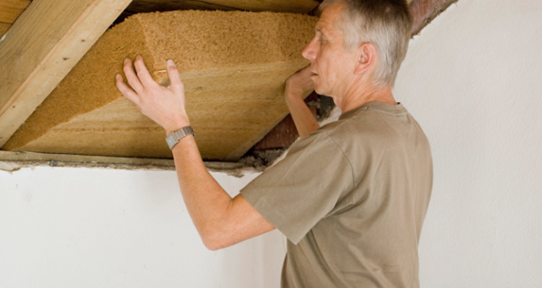
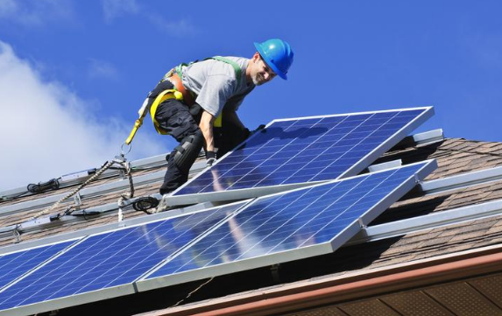


Slide 2
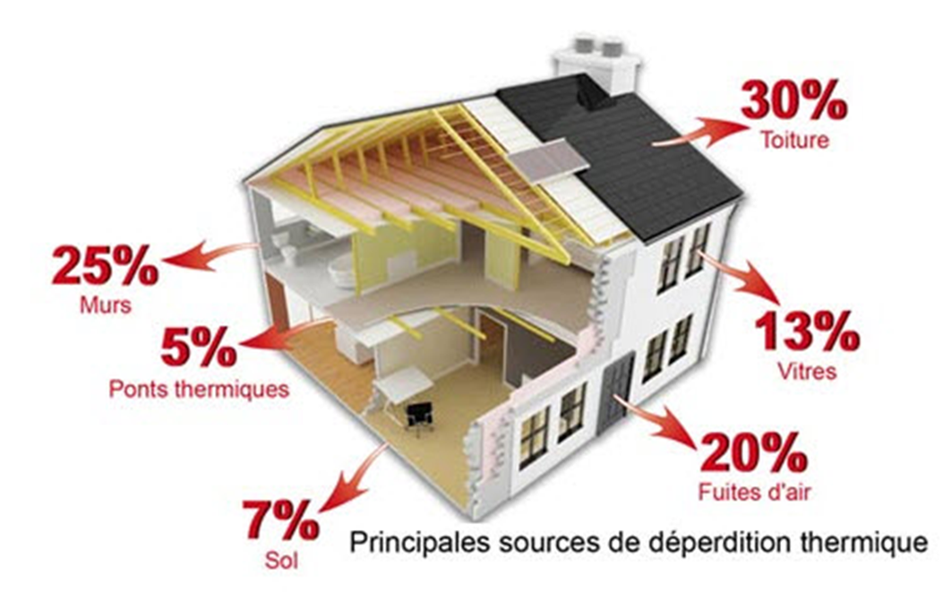

Principales sources de déperditions thermiques

Slide 3

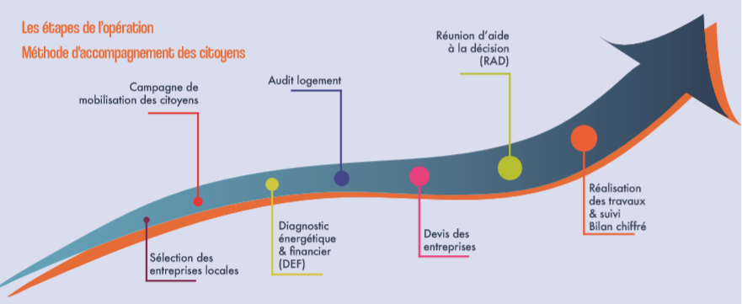
Méthode

Slide 4
Diagnostic énergétique

Slide 5
Diagnostic financier

Slide 6
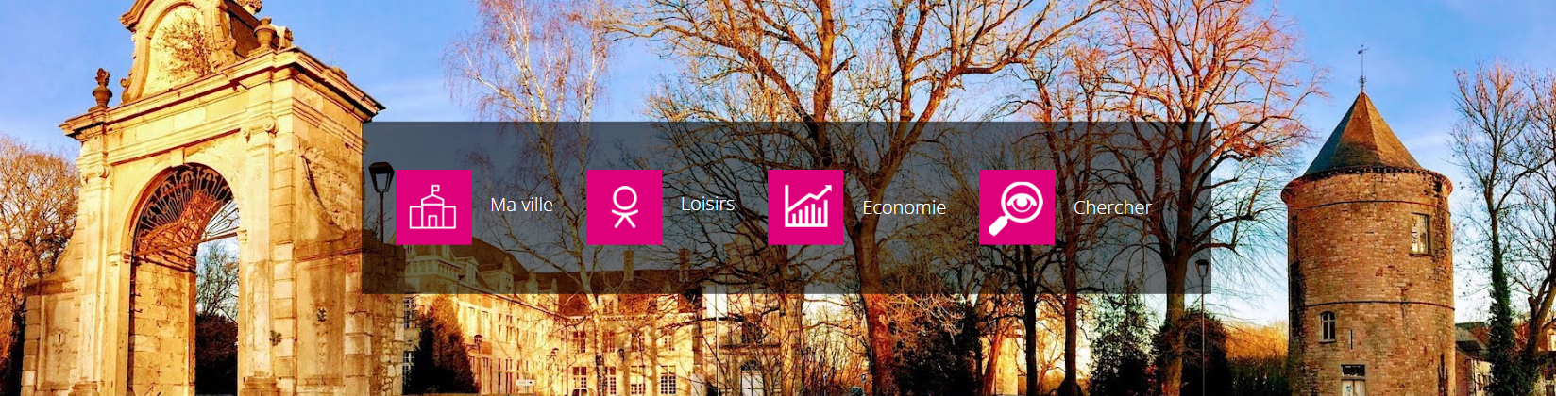
Fontaine-L’évêque
Début automne 2021 > durée du marché de services 3 ans
Actuellement environ 60 ménages inscrits
20 entreprises partenaires

Slide 7
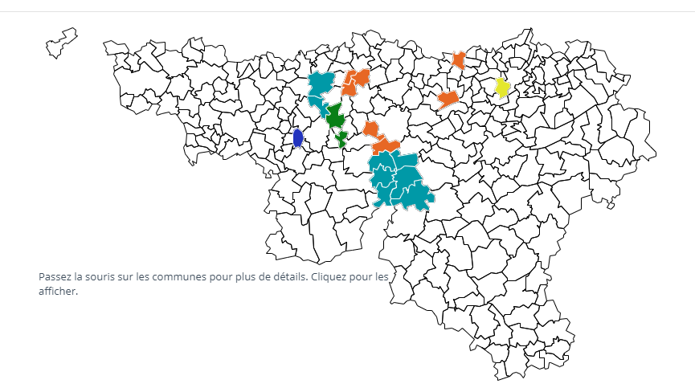
Plus 1.600 rénovations enclenchées depuis juin 2018
Plus de 100 entreprises partenaires

Slide 8

Créations d’emplois
Non délocalisables

Slide 9
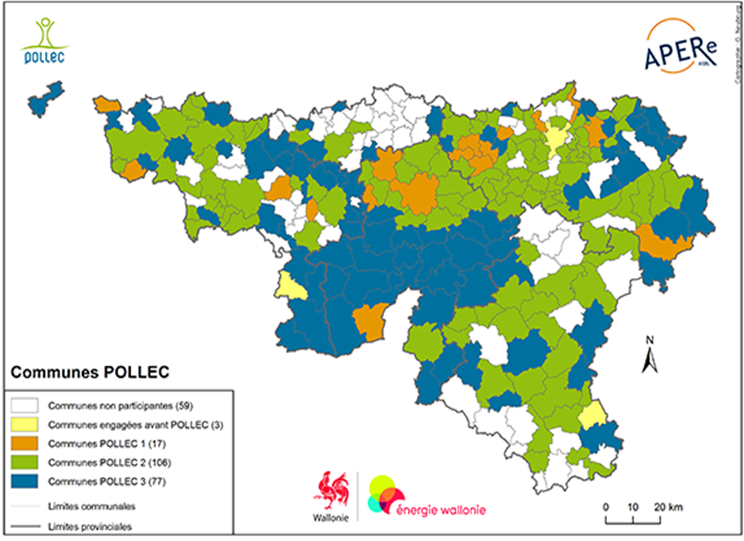
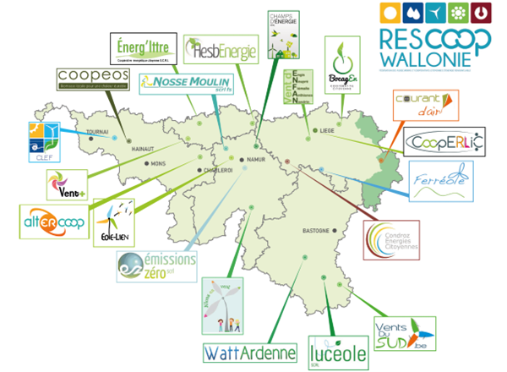
Corenove a été créée par
des initiateurs du plan POLLEC
la coopérative Emissions Zéro

Slide 10
4 freins
1. Complexité– démarches administratives
2. Financement pas adaptés pour des rénovations globales
3. Manque de main d’œuvre > entreprises existantes
4. Manque d’entreprises générales > rénovations globales
Notes:
Nous avons du mal, nous les progressites, à traduire économiquement et financièrement la transition que nous voullons conrcrétiser
----- Notes de la réunion (28/08/21 18:59) -----
Nous avons du mal, nous , les progressites, à

Slide 11

Notes:
Un livre pour agrir plus fort plus vite ensemble
Dévelopement Wallonie
Post- croissance
Espoir

Slide 12
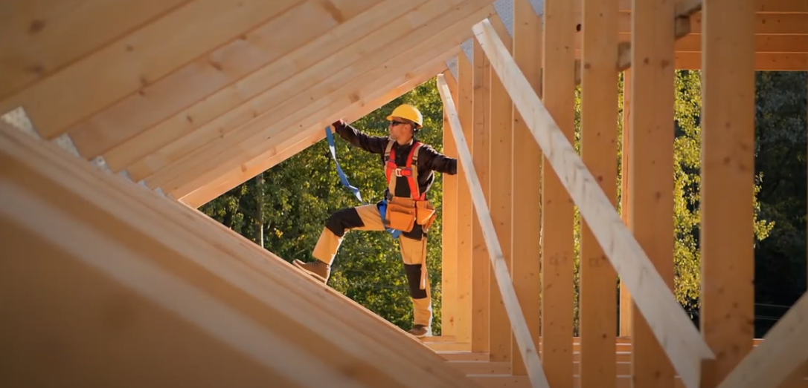
Aucun obstacle financier et technique n’est en travers de notre route
Si nous le voulons !

Slide 13
2. Financement adaptés pour des rénovations globales
Coût d’une rénovation globale 4 façades
> + ou - 156 000 €

Slide 14

2. Financement adaptés pour des rénovations globales
Travaux | Coûts
Total enveloppe du bâtiment | 113.460,00 €
Total équipement | 42.600,00 € | 156.060,00 €
Prêt longue durée lié à l'enveloppe du bâtiment à du 1% sur 60 ans
Prêt lié à l’équipement à du 2 % durant 20 ans
Coût annuel et mensuels déductions faites des économies d'énergie 1.787 € /an ou 149 €/mois

Slide 15
2. Financement adaptés pour des rénovations globales
% de la prime rénovation globale | Catégories de revenus | Coûts annuels | Coûts mensuels
65 % sur le total des équipements | R1 égale ou inférieur à 23.000 € / an | 93,70 € | 7,81 €
55 % sur le total des équipements | R2 de 23.000 € à 32.700 € / an | 354,23 € | 29,52 €
45 % sur le total des équipements | R3 de 32.700 € à 43.200 € / an | 614,76 € | 51,23
30 % sur le total des équipements | R4 de 43.200 € à 97.700 € /an | 1005,55 € | 83,80 €
Les revenus de 97.700 € n’aurait pas de prime rénovatio globale vu les prêts liés au bâtiment qui permet sans prime un remboursement mensuels de l’ordre de 150 €/mois pour une rénovation globale !

Slide 16
Annexes 1
Consommations annuelles d'énergie 4 façades avant travaux : Chauffage 25000 kWh th ( 2500 m3 de gaz ou litres de fuel - Electricité 4500 KWh )
Chauffage | 25000 KWh | Electricité | 4500 kWh
Travaux |  | Coûts
Audits logement |  | 1.200,00 €
Permis d'urbanisme |  | 8.700,00 €
Rénovation du toit 100 m² |  | 21.600,00 €
Isolation du toit 100 m² (1) |  | 12.000,00 €
Appropriation de l'installation électrique |  | 6.000,00 €
Isolation des murs 150 m² |  | 36.000,00 €
Isolation des sols 65 m² |  | 4.680,00 €
Remplacement des menuiseries extérieures 20 m² |  | 23.280,00 €
Placement d'une ventilation VMC |  | 7.800,00 €
Placement d'une pompe à chaleur ou chaudières pellets |  | 20.400,00 €
Installation Photovoltaïque |  | 14.400,00 € | moins cher si chaudières pellets !
Total enveloppe du bâtiment |  | 113.460,00 €
Total équipement |  | 42.600,00 € | 156.060,00 €

Slide 17
Annexe 2
Travaux | Coûts
Total enveloppe du bâtiment | 113.460,00 €
Total équipement | 42.600,00 € | 156.060,00 €
Total économies d'énergie |  | 3.342,00 €
Prêt longue durée lié à l'enveloppe du bâtiment à du 1% sur 60 ans
Remboursement annuel |  | - 2.523,86 €
Prêt lié à l’équipement à du 2 % durant 20 ans
Remboursement annuel |  | -2.605,28 €
TOTAL |  | -5.129,13 €
Coût annuel et mensuels déductions faites des économies d'énergie |  | -1.787,13 € | -148,9€ | par mois
(1) Déduction fiscale |  | 3.200,00 €
Sans prime de rénovation globale !

Slide 18
Annexes 3
Travaux |  | Coûts
Total enveloppe du bâtiment |  | 113.460,00 €
Total équipement |  | 42.600,00 € | 156.060,00 €
Prime rénovation globale | 30% | 12.780,00 €
Total économies d'énergie |  |  | 3.342,00 €
Prêt longue durée liée à l'enveloppe du bâtiment à du 1% sur 60 ans
Remboursement annuel |  |  | - 2.523,86 €
Part de l'investissement sur les équipements du bâtiment
Prêt lié aux équipements à du 2 % durant 20 ans
Remboursement annuel |  |  | - 1.823,69 €
TOTAL |  |  | - 4.347,55 €
Coût annuel déductions faites des économies d'énergie |  |  | -1.005,55 € | -83,80 € | par mois
(1) Déduction fiscale |  |  | 3.200,00 €
Avec une prime de 30 % rénovation globale - sur le total des investissements des équipements !

